Slide 1


ЗАМ ТЭЭВРИЙН ОСОЛ,
ГЭМТ ХЭРГИЙН
НӨХЦӨЛ БАЙДАЛ
/2020 оны эхний хагас жилийн товч мэдээлэл/
Улаанбаатар хот
Тээврийн цагдаагийн алба

Slide 2
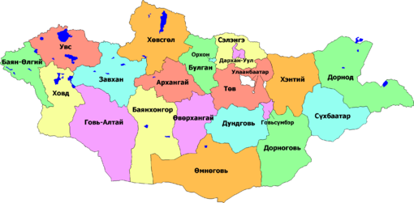
МОНГОЛ УЛСЫН хэмжээнд:
27689
440
ХӨДӨЛГӨӨНИЙ АЮУЛГҮЙ БАЙДАЛ, ТЭЭВРИЙН ХЭРЭГСЛИЙН АШИГЛАЛТЫН ЖУРМЫН ЭСРЭГ ГЭМТ ХЭРЭГ
ЗАМ ТЭЭВРИЙН ОСЛЫН
ШИНЖТЭЙ ДУУДЛАГА
10299
200
ЗАМ ТЭЭВРИЙН
ОСОЛ
ХҮҮХЭД ӨРТСӨН
ОСОЛ
180
29
ХҮН АМЬ НАСАА
АЛДСАН
ХҮҮХЭД
АМЬ НАСАА АЛДСАН
1208
9 тэрбум 458,3 сая төг
ХҮН ГЭМТЭЖ БЭРТСЭН
УЧИРСАН ХОХИРОЛ

Slide 3
БУУРСАН ҮЗҮҮЛЭЛТ
ЗАМ ТЭЭВРИЙН ОСЛЫН
ШИНЖТЭЙ ДУУДЛАГА 23.2%
ЗАМ ТЭЭВРИЙН ОСОЛ 19.8%
ГЭМТ ХЭРЭГ 38.4%
ГЭМТ ХЭРГИЙН НАС БАРАЛТ 26.7%
ХҮНД, ХҮНДЭВТЭР ГЭМТСЭН ХҮН 26.7%
ОСОЛД ӨРТӨЖ ГЭМТСЭН ХҮН 30.1%
ХҮҮХЭД ӨРТСӨН ОСОЛ 45.4%
БОДИТ НАС БАРАЛТ 25.9%

Slide 4
ЗАМ ТЭЭВРИЙН ОСЛЫН ШИНЖТЭЙ ДУУДЛАГА, ГОМДОЛ, МЭДЭЭЛЭЛ
УЛС 27689
23.2 % буурсан
НИЙСЛЭЛ 26173
24.2 %
буурсан
ОРОН НУТАГ 1516
1.4 %
буурсан

Slide 5
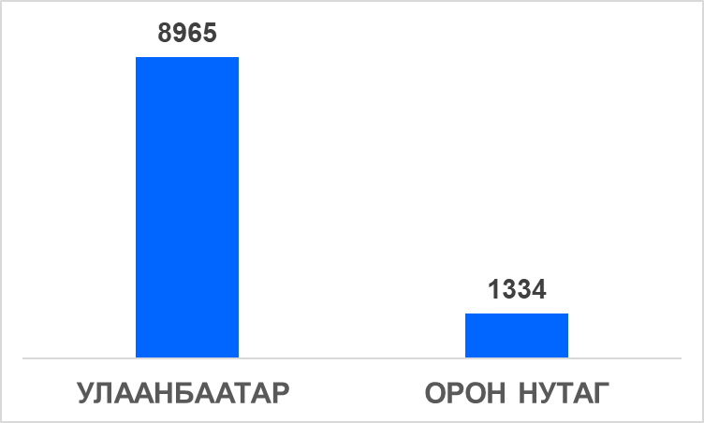
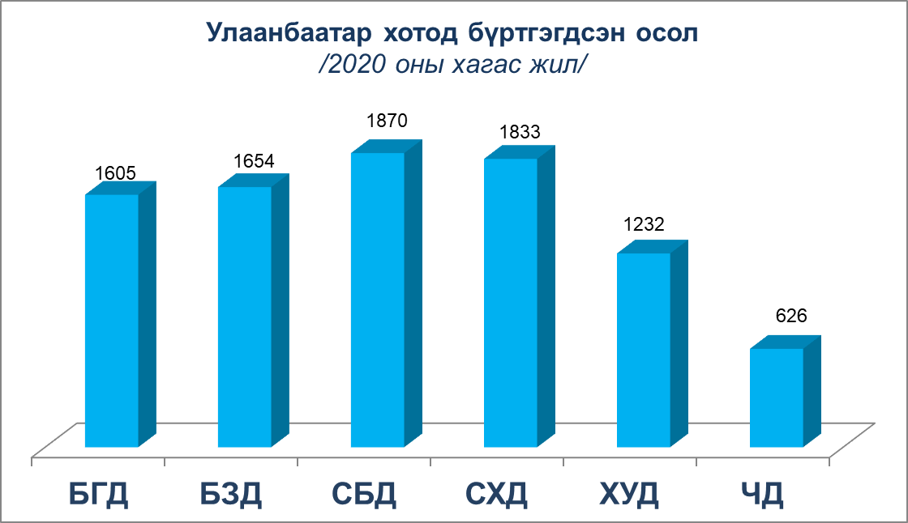
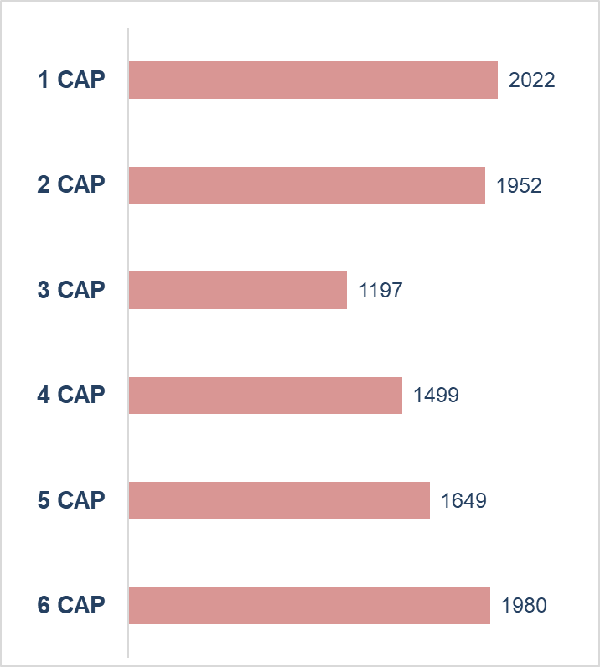
ЗАМ ТЭЭВРИЙН ОСОЛ
УЛСЫН ХЭМЖЭЭНД 10299 ОСОЛ
Нийслэлд бүртгэгдсэн ослын 20.9% нь Сүхбаатар дүүрэгт, 20.4% нь Сонгинохайрхан, 18.4% нь Баянзүрх, 17.9% нь Баянгол, 13.7% нь Хан-Уул дүүрэгт, 7.0% нь Чингэлтэй дүүрэгт тус тус бүртгэгдсэн.
87.0%
13.0%

Slide 6
ЗАМ ТЭЭВРИЙН ОСОЛ
ЗАМ ТЭЭВРИЙН ОСОЛ ӨССӨН АЙМАГ, ДҮҮРЭГ
БУЛГАН 2д
УВС 66.7%
ЗАВХАН 50.0%
ХӨВСГӨЛ 30.2%
БАЯНХОНГОР 21.3%
ДОРНОД 11.4%
ГОВЬ-АЛТАЙ 2.0%
ГОВЬСҮМБЭР 3.4%
55
82
41
61
56
26
44
36
31
115
78
64
171
74
38
56
51
40
30
70
СҮХБААТАР ДҮҮРЭГ
38.4%
НАЛАЙХ ДҮҮРЭГ
33.0%
115
Хэнтий аймгийн нутаг дэвсгэрт зам тээврийн ослын өсөлт, бууралтгүй өнгөрсөн оны үзүүлэлттэй адил хэмжээнд бусад аймаг болон дүүргийн нутаг дэвсгэрт зам тээврийн осол 10.0-50.6% буурсан.

Slide 7
ЗАМ ТЭЭВРИЙН ОСОЛД ӨРТСӨН ХҮН, УЧИРСАН ХОХИРОЛ
1388
ОСОЛД ӨРТСӨН ХҮН
180
ХҮНИЙ АМЬ
НАС ХОХИРСОН
хүн
ХҮҮХЭД АМЬ
НАСАА АЛДСАН
870
ХӨНГӨН ЗЭРГИЙН ГЭМТЭЛ АВСАН
29
хүн
338
ХҮНД, ХҮНДЭВТЭР ГЭМТСЭН
9 тэрбум
458,3 сая төгрөг
ИРГЭН, БАЙГУУЛЛАГАД УЧИРСАН ХОХИРОЛ
хүн

Slide 8
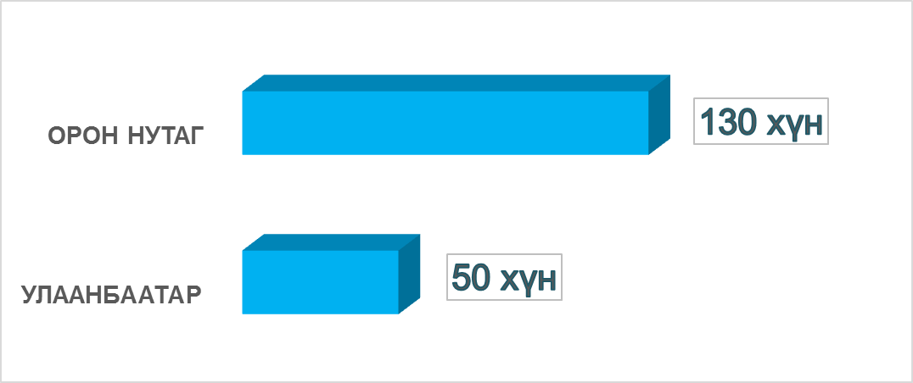
ЗАМ ТЭЭВРИЙН ОСОЛД ӨРТСӨН ХҮН, УЧИРСАН ХОХИРОЛ
Осолд өртсөн нийт 1388 хүний 180 нь 13.0% нь амь насаа алдаж 87.0% нь гэмтсэн.
Зам тээврийн ослын улмаас амь насаа алдсан хүний 130 буюу 72.2% нь орон нутгийн замд үйлдэгдсэн байна.
Амь насаа алдсан хүн
ОРОН НУТАГТ ХҮНИЙ АМЬ НАС ХОХИРОХ НЬ ИХ БАЙХАД НИЙСЛЭЛД ГЭМТЭЖ БЭРТЭХ ХҮН ДИЙЛЭНХ ХУВИЙГ ЭЗЭЛЖ БАЙНА.
Осолд өртсөн нийт 1388 хүний 1208 хүний 180 буюу 13.0% нь амь насаа алдаж 87.0% нь гэмтжээ. Гэмтсэн хүмүүсийн 338 буюу 28.0% нь хүнд, хүндэвтэр гэмтэл авсан.
Гэмтсэн хүн

Slide 9
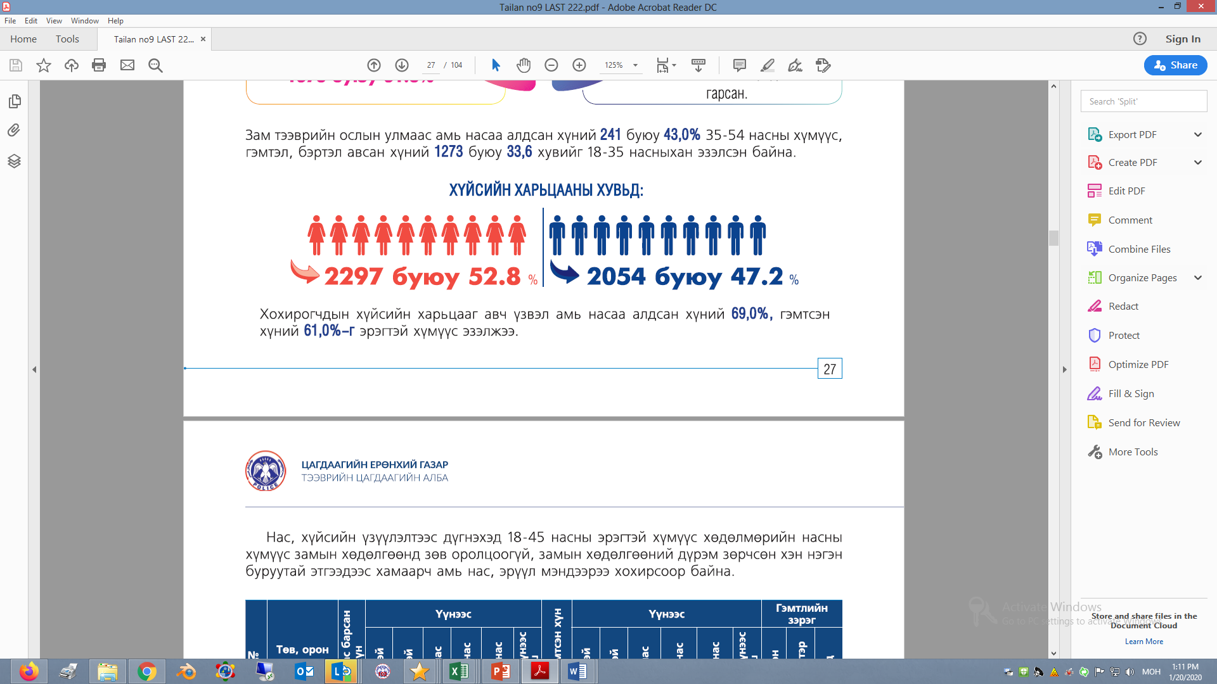
ЗАМ ТЭЭВРИЙН ОСОЛД ӨРТСӨН ХҮН
0-17 нас
226
ЭРЭГТЭЙ
ЭМЭГТЭЙ
813
575
18-35 нас
461
36-54 нас
472
Зам тээврийн осолд өртсөн хүний 58.6 хувь нь эрэгтэй, 34.0 хувьнь 36-54 насны хүмүүс байна.
55-с дээш нас
229
Зам тээврийн ослын улмаас 49 эмэгтэй, 36-54 насны 75 хүн, 29 хүүхэд амь насаа алджээ.
Эмэгтэй | Хүүхэд | 18-35 нас | 36-54 нас | 55 ба түүнээс дээш нас
575 | 226 | 461 | 472 | 229
41.4 | 16.3 | 33.2 | 34.0 | 16.5

Slide 10



ЗАМ ТЭЭВРИЙН ОСОЛД ӨРТСӨН НИЙТ ХҮМҮҮСИЙН
ЗАМЫН ХӨДӨЛГӨӨНД ОРОЛЦСОН ХЭЛБЭР
ЖОЛООЧ
229 буюу 16.5%
ЗОРЧИГЧ
517 буюу 37.2%
ДУГУЙГААР
ЗОРЧИГЧ
27 буюу 1.9%
ЯВГАН ЗОРЧИГЧ
615 буюу 44.3%
Орон нутгийн замд гарсан ослын улмаас 55 ЖОЛООЧ, 48 ЗОРЧИГЧ амь насаа алдсан бол Нийслэлд ослын улмаас 37 ЯВГАН ЗОРЧИГЧ амь насаараа хохирчээ.

Slide 11
ЗАМ ТЭЭВРИЙН ОСЛЫН ШАЛТГААН
ЯВГАН ЗОРЧИГЧИЙН БУРУУТАЙ ҮЙЛДЭЛ
ЗАМЫН НӨХЦӨЛ, ТЕХНИКИЙН БАЙДАЛ
ЖОЛООЧИЙН БУРУУТАЙ ҮЙЛДЭЛ
10106
97.9%
2.1%
182
1.Хажуу хоорондын зай тохируулаагүй
Явган хүний гарц, гарамтай замын гарц, гарамгүй хэсгээр зам хөндлөн гарсан
2.Уулзвар, гарц нэвтрэх журам зөрчсөн
Ойртон ирж яваа тээврийн хэрэгслийн урдуур гэнэт гүйх
3. Эгнээ байр буруу эзэлсэн
Хүүхдийг харгалзах хүнгүйгээр хөдөлгөөнд оролцуулсан
4.Согтуугаар тээврийн хэрэгсэл жолоодсон
5. Хурд хэтрүүлсэн
Замын зорчих хэсгээр явахдаа анхаарал болгоомжгүй замын хөдөлгөөн оролцсон
6.Анхаарал болгоомжгүй хөдөлгөөнд оролцсон
0.4%
бусад
11
Биеэ авч явах чадваргүй согтуугаар замын хөдөлгөөнд оролцсон

Slide 12

ЗАМ ТЭЭВРИЙН ОСОЛ ГАРСАН ХЭЛБЭР
599
8556
35
565
378
ОСОЛ
ОСОЛ
ОСОЛ
ОСОЛ
ОСОЛ
Зорчигч унагасан – 28 осол, мал амьтан дайрсан 64 осол бүртгэгдсэн.

Slide 13
ХҮНИЙ АМЬ НАС ХОХИРСОН ҮЗҮҮЛЭЛТ
ХҮНИЙ АМЬ НАС ХОХИРСОН
ҮЗҮҮЛЭЛТ ӨССӨН:
ГОВЬ-АЛТАЙ 20.0%
ГОВЬСҮМБЭР 40.0%
ДУНДГОВЬ 50.0%
ХАН-УУЛ ДҮҮРЭГ 3 дахин
ЧИНГЭЛТЭЙ ДҮҮРЭГ 2.5 дахин
ХҮҮХЭД АМЬ НАСАА
АЛДСАН ҮЗҮҮЛЭЛТ ӨССӨН:
ОРОН НУТАГ 2 дахин
ДОРНОД 6 дахин
ХӨВСГӨЛ 2 дахин
ТӨВ 66.7%
Газар дээрээ 2 ба түүнээс дээш хүний амь нас хохироосон осол Говь-Алтай, Говьсүмбэр, Завхан, Хөвсгөл, Төв, Хэнтий аймаг, Хан-Уул дүүрэгт бүртгэгдсэн.
БАЯНХОНГОР, СҮХБААТАР, ХОВД, ХЭНТИЙ, ЗАВХАН аймгуудад өнгөрсөн оны мөн үед хүүхэд амь насаа алдсан тохиолдол бүртгэгдээгүй байсан бол энэ онд 1-2 хүүхдийн амь нас хохирчээ.

Slide 14
ХҮНИЙ АМЬ НАС ХОХИРСОН ОСЛЫН ШАЛТГААН, НӨХЦӨЛ
НИЙТ 166 ОСЛЫН УЛМААС 180 ХҮН АМЬ НАСАА АЛДСАН
Хэлбэр:
1-рт: ОНХОЛДОХ 49.4%
2-рт: ЯВГАН ЗОРЧИГЧ МӨРГӨХ 37.3%
Шалтгаан:
1-рт: СОГТУУГААР ТЭЭВРИЙН
ХЭРЭГСЭЛ ЖОЛООДСОН 30.7%
2-рт: ХЭТ ЯДАРСАН, АНХААРЛАА
САРНИУЛСАН,УТСААР ЯРЬСАН,
ХӨГЖИМ СОНССОН г.м БОЛГООМЖГҮЙ
ХӨДӨЛГӨӨНД ОРОЛЦСОН 20.0%
3-рт: ЗАМЫН НӨХЦӨЛД ХУРД
ТОХИРУУЛААГҮЙ 12.0%
Холбогдсон тээврийн хэрэгсэл:
1-рт: СУУДЛЫН АВТОМАШИН 67.5%
2-рт: МОТОЦИКЛ 22.9%
IY
III
27.1
22.9%
13.1%
Хүн нас барсан осол үйлдэгдсэн цаг, гариг:
ӨДРИЙН ЦАГТ – 66.9%
ШӨНИЙН ЦАГТ – 33.1%
ДАВАА ГАРИГТ 22.3%
БЯМБА ГАРИГТ 16.9%
9.7%
Хохирогчийн хөдөлгөөнд оролцсон хэлбэр: Орон нутагт онхолдох хэлбэрээр жолооч, тээврийн хэрэгслээр зорчигч, Нийслэлд явган зорчигч амь насаа алдах нь их бүртгэгджээ.

Slide 15

ХҮҮХЭД ӨРТСӨН ЗАМ ТЭЭВРИЙН ОСОЛ
29
ХҮҮХДИЙН АМЬ НАС ХОХИРСОН
29 ХҮҮХЭД ОРОН НУТАГТ АМЬ НАСАА АЛДАЖ
ХҮҮХЭД ӨРТСӨН
200
ОСОЛ
197
ХҮҮХЭД ГЭМТЭЖ, БЭРТСЭН
128 ХҮҮХЭД НИЙСЛЭЛД ГЭМТЖЭЭ
45.1% буурсан
ХҮҮХЭД АМЬ НАСАА
АЛДСАН ҮЗҮҮЛЭЛТ ӨССӨН:
ОРОН НУТАГ 2 дахин
ДОРНОД 6 дахин
ХӨВСГӨЛ 2 дахин
ТӨВ 66.7%
БАЯНХОНГОР, СҮХБААТАР, ХОВД, ХЭНТИЙ, ЗАВХАН аймгуудад өнгөрсөн оны мөн үед хүүхэд амь насаа алдсан тохиолдол бүртгэгдээгүй байсан бол энэ онд 1-2 хүүхдийн амь нас хохирчээ.

Slide 16
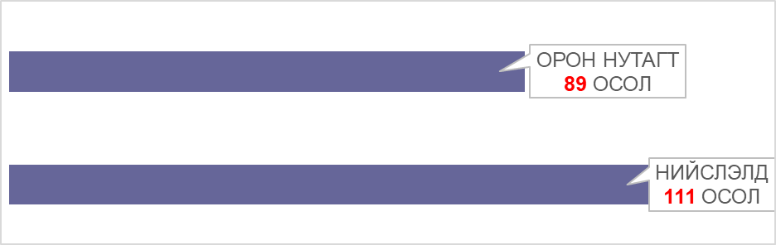
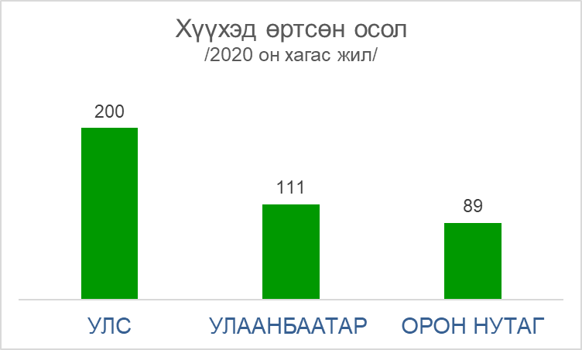
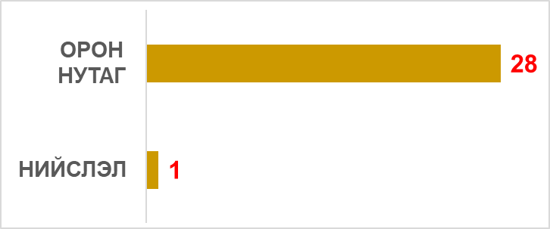
ХҮҮХЭД ӨРТСӨН ОСОЛ
18 тээврийн хэрэгслээр зорчигч, 9 явган зорчигч, 2 мотоцикл жолоодож явсан хүүхэд амь насаа алдсан.
Улсны хэмжээнд хүүхэд өртсөн зам тээврийн осол 200 бүртгэгдсэн нь 45.1%, нийслэлд 62.6% буурсан байхад орон нутагт 32.8% ӨССӨН үзүүлэлттэй байна. Зам тээврийн ослын улмаас улсын хэмжээнд 29 хүүхэд амь насаа алдаж, 197 хүүхэд гэмтэж бэртсэний 38 нь хүнд зэргийн гэмтэл авчээ.
АМЬ НАСАА АЛДСАН ХҮҮХЭД
Амь насаа алдсан хүүхдийн 18 буюу 62.0% нь тээврийн хэрэгслээр зорчиж байсан, 9 хүүхэд явганаар, 2 хүүхэд /16н/ мотоциклоор хөдөлгөөнд оролцож байсан байна.

Slide 17
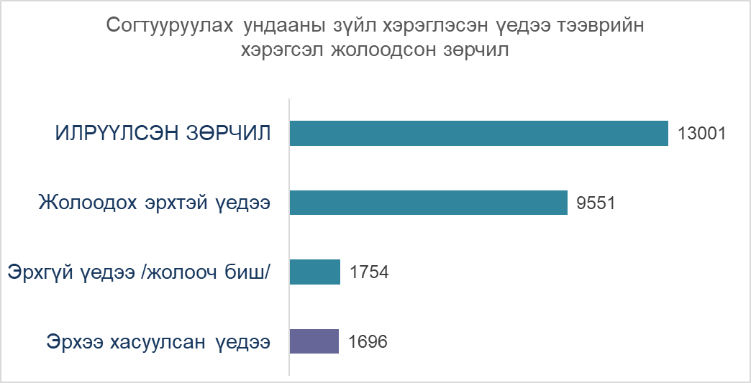
СОГТУУГААР ТЭЭВРИЙН ХЭРЭГСЭЛ ЖОЛООДСОН БАЙДАЛ
51 хүн
АМЬ НАСАА АЛДСАН
501
ОСОЛ
бүртгэгдэж
СОГТУУГААР
ҮЙЛДЭГДСЭН
83 хүн
ХҮНД, ХҮНДЭВТЭР
ГЭМТСЭН
21.3% өссөн
ИРГЭН, АЖ АХУЙН НЭГЖ БАЙГУУЛАГАД
Согтуугаар тээврийн хэрэгсэл жолоодсон 1415 эмэгтэй жолооч эрхээ хасуулж, 147 баривчилагдсан байна.
649.1 сая төгрөг
хохирол учирсан

Slide 18
ЗАМ ТЭЭВРИЙН ОСОЛ, ЗӨРЧЛИЙН ҮЗҮҮЛЭЛТҮҮД
1121373 ЗӨРЧИЛ ИЛРҮҮЛСЭН
13001 СОГТУУГААР Т/Х ЖОЛООДСОН ЗӨРЧИЛ
10294 ЖОЛООЧИЙН ЭРХ ХАССАН
3008 ХҮНИЙГ БАРИВЧИЛСАН
127252 ЖОЛООЧИЙН ОНОО ХАССАН
104628 ЗӨРЧИЛ ГАРГАСАН ХҮНД ТОРГУУЛИЙН
АРГА ХЭМЖЭЭ ОНОГДУУЛСАН

Slide 19
АНХААРАЛ ТАВЬСАНД
БАЯРЛАЛАА

